Slide 1
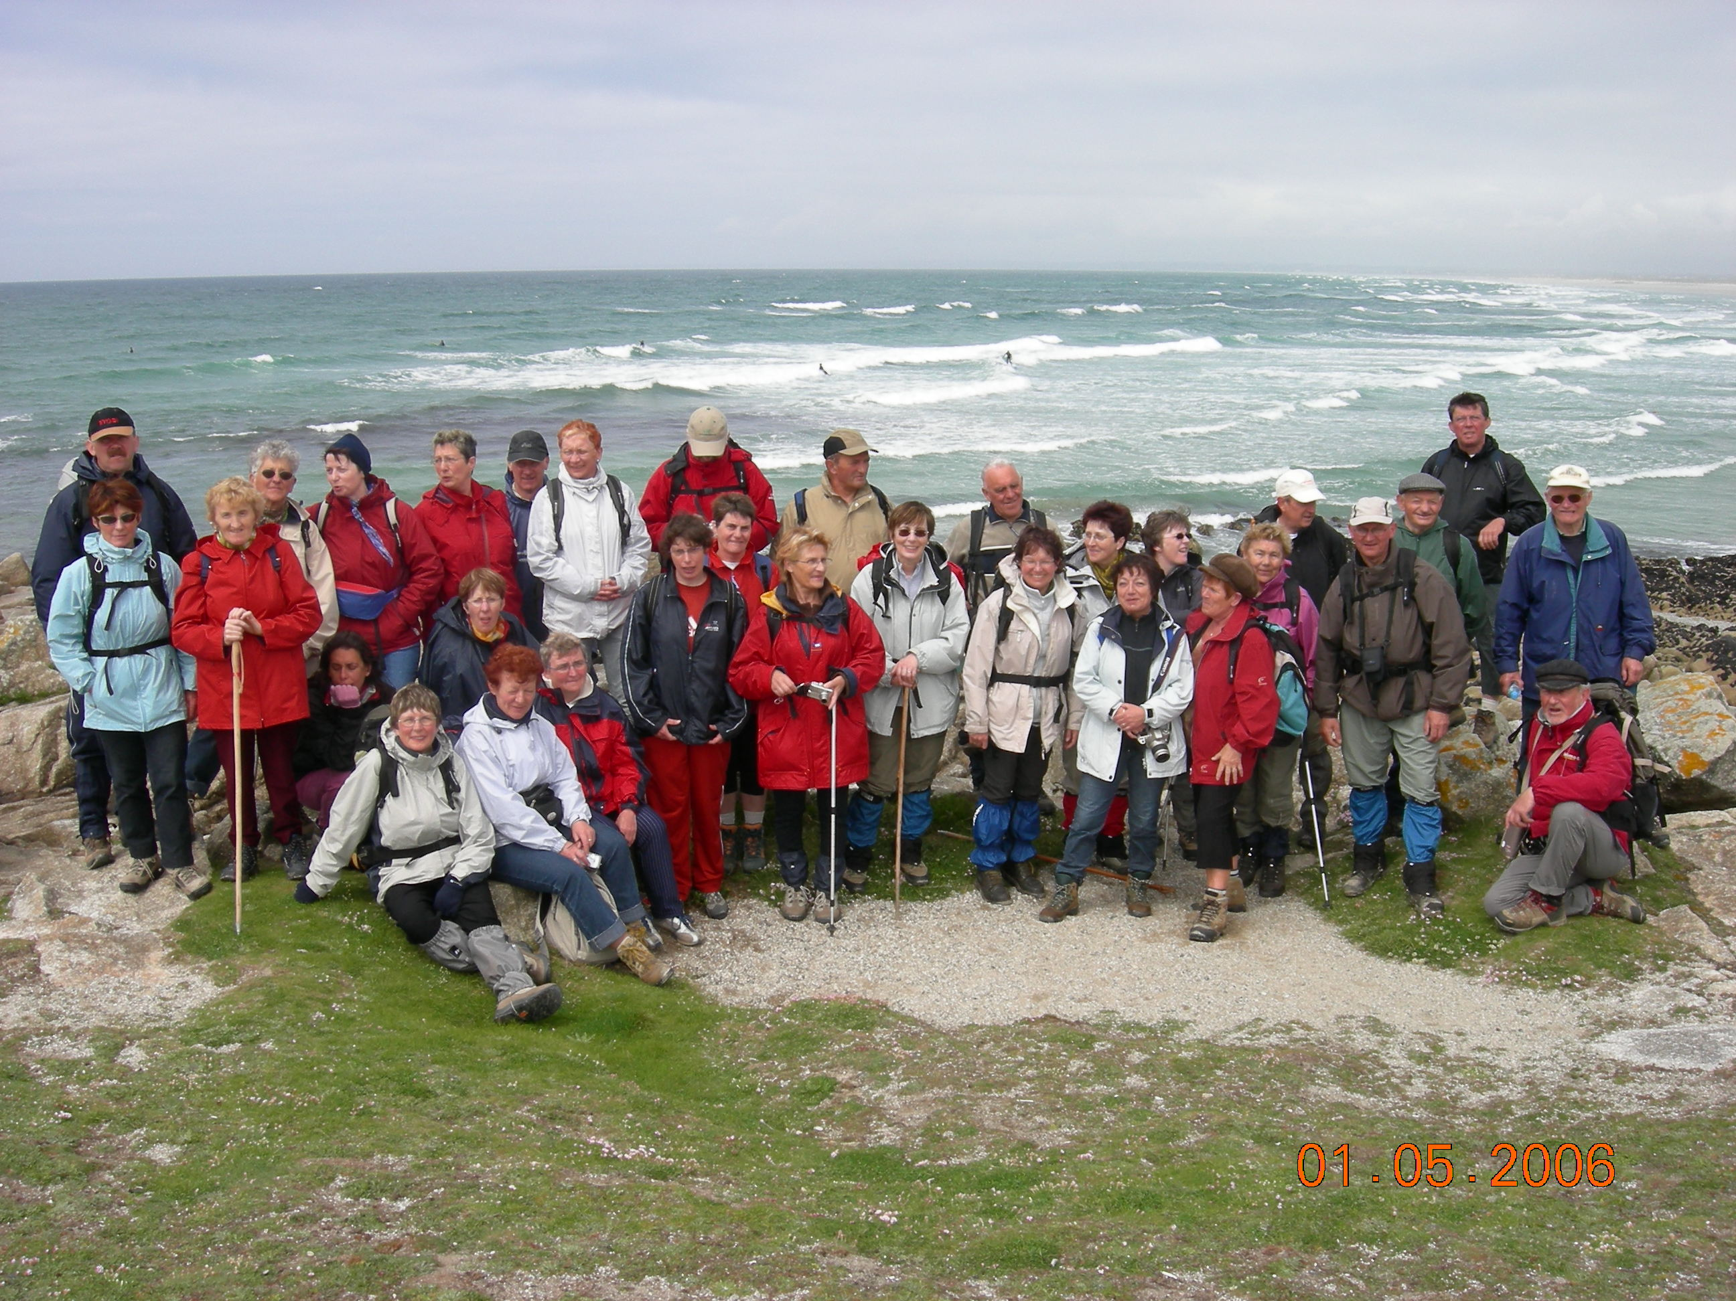
2006:BRETAGNE - Loctudy
La pointe de la Torche

